Slide 1
猜谜语
cāi mí yǔ
有时落在山腰，有时挂在树梢，有时像个圆盘，有时像把镰刀 。
luò
yāo
ɡuà
shāo
xiànɡ
pán
lián
（月亮）

Slide 2
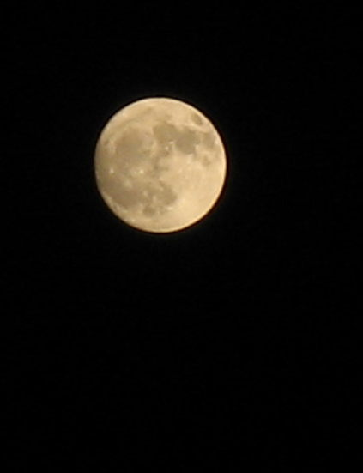
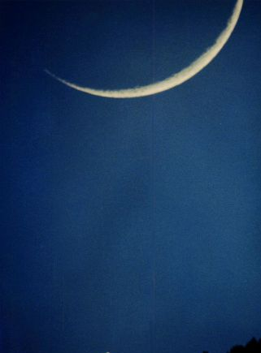

Slide 3


chuán
小小的船

Slide 4
xiǎo xiǎo de chuán
小 小 的 船
弯 弯 的 月 儿 小 小 的 船 。
小 小 的 船 儿 两 头 尖 。
我 在 小 小 的 船 里 坐 ，
只 看 见 闪 闪 的 星 星 蓝 蓝 的 天 。
wān wān de yuè er xiǎo xiǎo de chuán
xiǎo xiǎo de chuán er liǎnɡ tóu jiān
wǒ zài xiǎo xiǎo de chuán li zuò
Zhǐ kàn jiàn shǎn shǎn de xīnɡ xinɡ lán lán de tiān

Slide 5
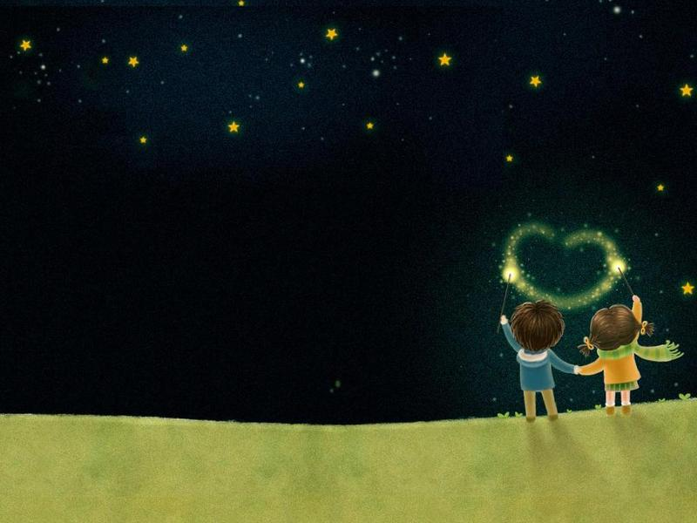


Slide 6
chuán船

Slide 7
Wān弯
chuán船

Slide 8
liǎng两
Wān弯
chuán船

Slide 9
liǎng两
jiān
尖
Wān弯
chuán船

Slide 10
liǎng两
jiān
尖
Wān弯
chuán船
zuò
坐

Slide 11
liǎng两
jiān
尖
Wān弯
chuán船
zuò
坐
kàn看

Slide 12
liǎng两
jiān
尖
Wān弯
chuán船
jiàn
见
zuò
坐
kàn看

Slide 13
liǎng两
jiān
尖
Wān弯
chuán船
jiàn
见
zuò
坐
kàn看
shǎn闪

Slide 14
liǎng两
jiān
尖
Wān弯
chuán船
jiàn
见
zuò
坐
kàn看
shǎn闪
tiān
天

Slide 15

liǎng两
Wān弯
chuán船
jiān
尖
jiàn
见
zuò
坐
kàn看
zhǐ
只
shǎn闪
tiān
天

Slide 16

chuán
船
shǎn
闪
zhǐ
只
kàn
看
lán 蓝
wān
弯
jiàn
见
xīnɡ
星
zuò
坐

Slide 17
船
闪
只
看
蓝
弯
见
星
坐

Slide 18
船
弯
只
见
坐
闪
看
星
蓝

Slide 19


zhī
(一只)
只
zhǐ
（只有）（只要）

Slide 20
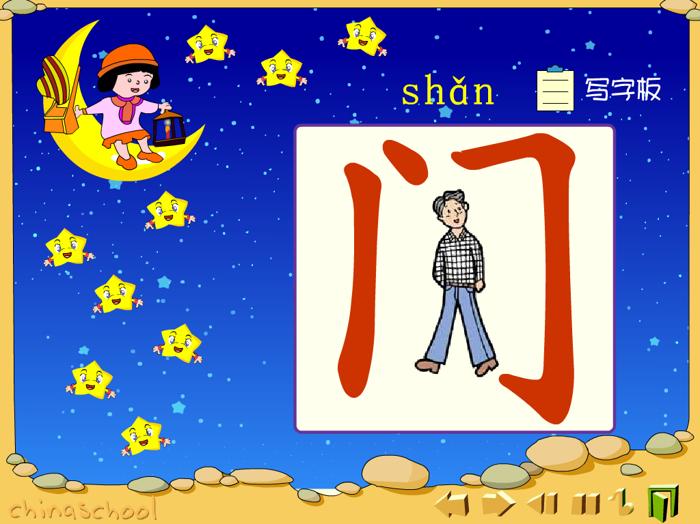
门
闪

Slide 21
土
坐

Slide 22
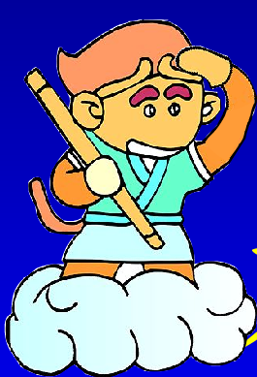



目
星

Slide 23
船
（舟）
弯
（弓）
坐
（土）
只
（口）
看
（目）
闪
（门）
星
（日）
蓝
（艹）

Slide 24
尖
坐
只
闪
见
两
船
弯
天
看

Slide 25

7 小小的船
弯弯的月儿小小的船。
小小的船儿两头尖。
我在小小的船里坐，
只看见闪闪的星星蓝蓝的天。

Slide 26
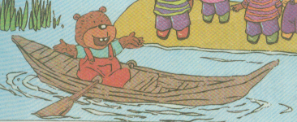
弯弯的月儿
弯弯的月儿小小的船。
小小的船儿两头尖。

Slide 27
我在小小的船里坐，
只看见闪闪的星星蓝蓝的天。
闪闪的星星
蓝蓝的天

Slide 28
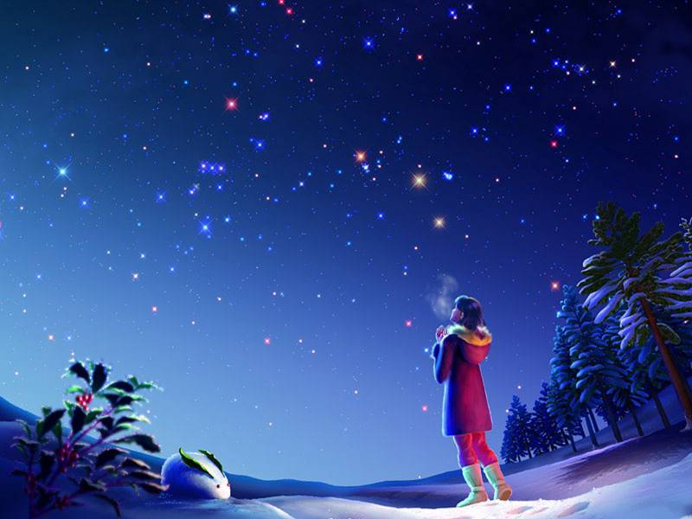


蓝蓝的天
闪闪的星星

Slide 29

我在小小的船里坐，
只看见闪闪的星星蓝蓝的天。

Slide 30

弯弯的 闪闪的 蓝蓝的 小小的
船 天 星星 月儿

Slide 31
弯弯的月儿
弯弯的（ ）
小小的船
小小的（ ）
闪闪的星星
闪闪的（ ）
蓝蓝的天
蓝蓝的（ ）
（ ）的（ ）

Slide 32
小船
弯弯的月亮像 。
大海
蓝蓝的天空像 。
宝石
闪闪的星星像 。
的 像 。

Slide 33
我看见蓝蓝的天空中有（ ）的星星和（ ）的月儿。
闪闪
弯弯
我看见清清的小河里有（可爱 ）的鱼儿和（ 很多 ）的虾。
我看见蓝蓝的天空像（ 大海 ）。
我看见（ ）。

Slide 34

小小的船
弯弯的月儿小小的船。
小小的船儿两头尖。
我在小小的船里坐，
只看见闪闪的星蓝蓝的天。

Slide 35
见
白
田
电

Slide 36
